Slide 1
SEARCHING

Slide 2
Nội dung
Khái quát về tìm kiếm
Tìm tuyến tính (Linear Search)
Tìm nhị phân (Binary Search)

Slide 3
Khái quát về tìm kiếm
Tìm kiếm là một yêu cầu rất thường xuyên trong đời sống hàng ngày cũng như trong tin học
Ví dụ:
  Tìm kiếm một sinh viên trong lớp
  Tìm kiếm một tập tin, thư mục trong máy
Để đơn giản ta xét bài toán tìm kiếm như sau:
  Cho một dãy số gồm các phần tử a₁, a₂, ..., a_{n}. Cho biết trong dãy này có phần tử nào có giá trị bằng X (cho trước) hay không?
Chương 3: Tìm kiếm

Slide 4
Khái quát về tìm kiếm
Xét hai cách tìm kiếm:
  Tìm kiếm tuyến tính (Linear Search) hay còn gọi là tìm kiếm tuần tự (Sequential Search)
  Tìm kiếm nhị phân (Binary Search)

Slide 5
Nội dung
Khái quát về tìm kiếm
Tìm tuyến tính (Linear Search)
Tìm nhị phân (Binary Search)

Slide 6
2. Tìm tuyến tính (Linear Seach)
Ý tưởng:
Bắt đầu từ phần tử đầu tiên của danh sách, so sánh lần lượt từng phần tử của danh sách với giá trị X cần tìm
  Nếu có phần tử bằng X, thuật toán dừng lại (thành công)
  Nếu đến cuối danh sách mà không có phần tử nào bằng X, thuật toán dừng lại (không thành công)
  If we find a match, the search terminates successfully by returning the index of the element
  If the end of the list is encountered without a match, the search terminates unsuccessfully

Slide 7
2. Tìm tuyến tính (Linear Seach)
Thuật toán:
B1: i = 0 ; // bắt đầu từ phần tử đầu tiên
B2: so sánh A[i] với X, có 2 khả năng :
  A[i] = X : Tìm thấy. Dừng
  A[i] ≠ X : Sang B3
B3: i=i+1 // Xét phần tử tiếp theo trong mảng
Nếu i=n : Hết mảng, không tìm thấy. Dừng
Ngược lại: lặp lại B2

Slide 8
2. Tìm tuyến tính (Linear Seach)
12
2
8
5
1
Ví dụ:
X=8
X=8
12
2
8
5
1
i=0
X=8
12
2
8
5
1
i=1
X=8
12
2
8
5
1
Dừng
i=2

Slide 9
2. Tìm tuyến tính (Linear Seach)
5
Vị trí = 2
Khóa tìm
0
1
2
3
4
5
6
7
7
13
5
21
6
2
8
15
Tìm thành công
Số lần so sánh: 3

Slide 10
2. Tìm tuyến tính (Linear Seach)
9
Khóa tìm
0
1
2
3
4
5
6
7
7
13
5
21
6
2
8
15
Không tìm thấy
Số lần so sánh: 8

Slide 11
2. Tìm tuyến tính (Linear Seach)
void lsearch (int list[], int n, int key) {
int flag = 0; // giả sử lúc đầu chưa tìm thấy
for(int i=0; i<n; i++)
if (list[i] == key) {
cout<<“found at position”<<i;
flag =1; // tìm thấy
break;
}
if (flag == 0)
cout<<“not found”;
}

Slide 12
2. Tìm tuyến tính (Linear Seach)
int lsearch(int list[], int n, int key)
{
int find= -1;
for(int i=0; i<n; i++)
if (list[i] == key)
{
find = i;
break;
}
return find;
}

Slide 13
Phân tích, đánh giá thuật toán
Vậy giải thuật tìm tuyến tính có độ phức tạp tính toán cấp n: T(n) = O(n)
Trường hợp | Số lần so sánh | Giải thích
Tốt nhất | 1 | Phần tử đầu tiên có giá trị x
Xấu nhất | n+1 | Phần tử cuối cùng có giá trị x
Trung bình | (n+1)/2 | Giả sử xác suất các phần tử trong mảng nhận giá trị x là như nhau.

Slide 14
Nội dung
Khái quát về tìm kiếm
Tìm tuyến tính (Linear Search)
Tìm nhị phân (Binary Search)

Slide 15
3. Tìm nhị phân (Binary Seach)
Điều kiện:
  Danh sách phải được sắp xếp trước
Ý tưởng:
  So sánh giá trị muốn tìm X với phần tử nằm ở vị trí giữa của danh sách:
    Nếu bằng, tìm kiếm dừng lại (thành công)
    Nếu X lớn hơn thì tiếp tục tìm kiếm ở phần danh sách bên phải phần tử giữa
    Nếu X nhỏ hơn thì tiếp tục tìm kiếm ở phần danh sách bên trái phần tử giữa
  We compare the element with the element placed approximately in the middle of the list
    If a match is found, the search terminates successfully
    Otherwise, we continue the search for the key in a similar manner either in the upper half or the lower half

Slide 16
3. Tìm nhị phân (Binary Seach)
Thuật toán:
B1: Left = 0, Right = n-1
B2: Mid = (Left + Right)/2 // lấy vị trí cận giữa
B3: So sánh X với A[Mid], có 3 khả năng xảy ra:
    A[Mid] = X // tìm thấy. Dừng thuật toán
    A[Mid] > X
  Right = Mid-1 // Tiếp tục tìm trong dãy A[0]… A[Mid-1]
    A[Mid] < X
  Left = Mid+1 // Tiếp tục tìm trong dãy A[Mid+1]… A[Right]
B4: Nếu (Left <= Right) // Còn phần tử chưa xét
Lặp lại B2
Ngược lại: Kết thúc

Slide 17
Minh Họa Thuật Toán Tìm Nhị Phân
Tìm thấy 2 tại vị trí 1
X=2
L
M
R
1
2
2
4
6
7
9
10
0
1
2
3
4
5
6

Slide 18
Minh Họa Thuật Toán Tìm Nhị Phân (tt)
X=-1
L
M
R
1
2
4
6
7
9
10
0
1
2
3
4
5
6
L=0
R=-1 => không tìm thấy X=-1

Slide 19
3. Tìm nhị phân (Binary Seach)
0
1
2
3
4
5
6
7
1
2
4
5
6
8
12
15
Ví dụ:
X=8
Left=0, Right=7, Mid=3
X=8
1
2
4
5
6
8
12
15
Left=4, Right=7, Mid=5
X=8
1
2
4
5
6
8
12
15
Dừng

Slide 20
3. Tìm nhị phân (Binary Seach)
void BSearch (int list[], int n, int key)
{
int left, right, mid, flag = 0;
left = 0; right = n-1;
while (left <= right) {
mid = (left + right)/2;
if( list[mid] == key) {
cout<<"found:"<< mid;
flag =1; // đánh dấu tìm thấy
break;
}
else if (list[mid] < key) left = mid +1;
else
right = mid -1;
}
if (flag == 0)
cout<<"not found";
}
Không đệ quy

Slide 21
3. Tìm nhị phân (Binary Seach)
Đệ quy
int BSearch_Recursion (int list[], int key, int left, int right)
{
if (left <= right)
{
int mid = (left + right)/2;
if (key == list[mid])
return mid; // trả về vị trí tìm thấy key
else if (key < list[mid])
return BSearch_Recursion (list, key, left, mid-1);
else return BSearch_Recursion (list, key, mid+1, right);
}
return -1; // không tìm thấy
}

Slide 22
3. Tìm nhị phân (Binary Seach)
Phân tích, đánh giá thuật toán:
Vậy giải thuật tìm nhị phân có độ phức tạp tính toán cấp n: T(n) = O(log₂n)
Trường hợp | Số lần so sánh | Giải thích
Tốt nhất | 1 | Phần tử giữa của mảng có giá trị x
Xấu nhất | log ₂ n | Không có x trong mảng
Trung bình | log ₂ (n/2) | Giả sử xác suất các phần tử trong mảng nhận giá trị x là như nhau

Slide 23
Nhận xét
Tìm Tuyến Tính không phụ thuộc vào thứ tự của các phần tử, do vậy đây là phương pháp tổng quát nhất để tìm kiếm trên một dãy bất kỳ
Tìm Nhị Phân dựa vào quan hệ giá trị của các phần tử mảng để định hướng trong quá trình tìm kiếm, do vậy chỉ áp dụng được cho những dãy đã có thứ tự
Giải thuật Tìm Nhị Phân tiết kiệm thời gian hơn rất nhiều so với giải thuật Tìm Tuyến Tính do:
T_{nhị phân}(n) = O(log₂n) < T_{tuyến tính} (n) = O(n)
Notes:
Tuy nhiên khi muốn áp dụng giải thuật tìm nhị phân cần phải xét đến thời gian sắp xếp dãy số để thỏa điều kiện dãy số có thứ tự. Thời gian này không nhỏ, và khi dãy số biến động cần phải tiến hành sắp xếp lại . Tất cả các nhu cầu đó tạo ra khuyết điểm chính cho giải thuật tìm nhị phân. Ta cần cân nhắc nhu cầu thực tế để chọn một trong hai giải thuật tìm kiếm trên sao cho có lợi nhất

Slide 24
Nhận xét
Tuy nhiên khi muốn áp dụng giải thuật tìm Nhị Phân cần phải xét đến thời gian sắp xếp dãy số để thỏa điều kiện dãy số có thứ tự
Thời gian này không nhỏ, và khi dãy số biến động cần phải tiến hành sắp xếp lại
Tất cả các nhu cầu đó tạo ra khuyết điểm chính cho giải thuật tìm Nhị Phân
Ta cần cân nhắc nhu cầu thực tế để chọn một trong hai giải thuật tìm kiếm trên sao cho có lợi nhất

Slide 25
Tìm tuyến tính (Linear Seach)
Cài đặt thuật toán:
int LinearSearch (int A[], int n, int X)
{
int i = 0;
while (A[i] != X && i <n) // phần tử mảng M tính từ 0
i++;
if (i < n)
return (i); // trả về vị trí tìm thấy X
return (-1);
}

Slide 26
Tìm tuyến tính (Linear Seach)
Cải tiến thuật toán:
Mỗi bước lặp với thuật toán trên cần thực hiện 2 phép so sánh → ý tưởng giảm bớt phép so sánh bằng cách thêm vào mảng một phần tử cầm canh (sentinel/stand by) có giá trị bằng X để nhận diện ra sự hết mảng khi duyệt.
B1: i = 1
B2: A[n] = X
B3: Nếu A[i] ≠ X
Thì i++
Ngược lại: Lặp lại B3
B4: Nếu i < n Thì Tìm thấy phần tử có giá trị X ở vị trí i
B5: Nguợc lại: Thì không tìm thấy phần tử có giá trị X
B6: Kết thúc

Slide 27
Tìm tuyến tính (Linear Seach)
Cài đặt thuật toán cải tiến:
int LinearSearchCaiTien (int A[], int n, int X)
{
int i = 0;
A[n] = X; // phần tử mảng A tính từ 0
while (A[i] != X)
i++;
if (i < n)
return (i);
return (-1);
}

Slide 28
Tìm tuyến tính (Linear Seach)
Phân tích, đánh giá thuật toán cải tiến:
Trường hợp tốt nhất (phần tử đầu tiên của mảng có giá trị = X)
  Số phép gán G_{min} = 2
  Số phép so sánh S_{min} = 2
Trường hợp xấu nhất (không có phần tử nào của mảng có giá trị = X)
  Số phép gán G_{max} = 2
  Số phép so sánh S_{max} = (N + 1) + 1=N+2
Trung bình
  Số phép gán G_{avg} = (2+2)/2=2
  Số phép so sánh S_{avg} = ((N + 2)+2)/2=N/2+2

Slide 29
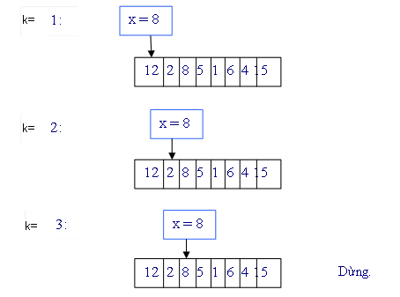
Tìm tuyến tính (Linear Seach)
Ví dụ: Tìm tuyến tính

Slide 30
Tìm nhị phân (Binary Seach)
Thuật toán không đệ quy (Non-Recursion Algorithm)
B1: First = 1
B2: Last = n
B3: Nếu (First > Last) // hết phạm vi tìm kiếm
Không tìm thấy, Thực hiện B8
B4: Mid = (First + Last )/2
B5: Nếu (X = A[Mid])
Tìm thấy tại vị trí Mid
Ngược lại: Thực hiện B6
B6: Nếu (X<A[Mid])
Last = Mid –1 và Lặp lại B3
B7: Nếu (X>A[Mid]) First = Mid + 1 và lặp lại B3
B8: Kết thúc

Slide 31
Tìm nhị phân (Binary Seach)
Cài đặt Thuật toán không đệ quy (Non-Recursion Algorithm)
int NRBinarySearch (T M[], int N, T X)
{ int First = 0;
int Last = N-1;
while (First <= Last)
{ int Mid = (First + Last)/2;
if (X == M[Mid]) return Mid;
if (X < M[Mid]) Last = Mid –1 ;
else First = Mid + 1;
}
return (-1);
}

Slide 32
3. Tìm nhị phân (Binary Seach)
Phân tích, đánh giá thuật toán không đệ quy:
Trường hợp tốt nhất (phần tử đầu tiên của mảng có giá trị = X)
  Số phép gán G_{min} = 3
  Số phép so sánh S_{min} = 2
Trường hợp xấu nhất (không có phần tử nào của mảng có giá trị = X)
  Số phép gán G_{max} = 2log₂N +4
  Số phép so sánh S_{max} =3log₂N +1
Trung bình
  Số phép gán G_{avg} = log₂N +3.5
  Số phép so sánh S_{avg} = ½(3log₂N + 3)

Slide 33
3. Tìm nhị phân (Binary Seach)
Phân tích, đánh giá thuật toán đệ quy:
Trường hợp tốt nhất (phần tử đầu tiên của mảng có giá trị = X)
  Số phép gán G_{min} = 1
  Số phép so sánh S_{min} = 2
Trường hợp xấu nhất (không có phần tử nào của mảng có giá trị = X)
  Số phép gán G_{max} = log₂N +1
  Số phép so sánh S_{max} =3log₂N +1
Trung bình
  Số phép gán G_{avg} = 1/2log₂N +1
  Số phép so sánh S_{avg} = ½(3log₂N + 3)

Slide 34
Nội dung
Tổng quan
Các phương pháp sắp xếp thông dụng
Chương 4: Sắp xếp

Slide 35
SORTING

Slide 36
Tổng quan
Tại sao phải sắp xếp?
Định nghĩa bài toán sắp xếp
  Sắp xếp là quá trình xử lý một danh sách các phần tử (hoặc các mẫu tin) để đặt chúng theo một thứ tự thỏa mãn một tiêu chuẩn nào đó dựa trên nội dung thông tin lưu giữ tại mỗi phần tử
Chương 4: Sắp xếp

Slide 37
Các phương pháp sắp xếp thông dụng
Phương pháp Nổi bọt (Bubble sort)
Phương pháp Chèn trực tiếp (Insertion sort)
Phương pháp Chọn trực tiếp (Selection sort)
Chương 4: Sắp xếp

Slide 38
Bubble Sort – Ý tưởng
Xuất phát từ cuối (đầu) dãy, đổi chỗ các cặp phần tử kế cận để đưa phần tử nhỏ (lớn) hơn trong cặp phần tử đó về vị trí đúng đầu (cuối) dãy hiện hành, sau đó sẽ không xét đến nó ở bước tiếp theo
Ở lần xử lý thứ i có vị trí đầu dãy là i
Lặp lại xử lý trên cho đến khi không còn cặp phần tử nào để xét

Slide 39
Bubble Sort – Thuật toán
// input: dãy (a, n)
// output: dãy (a, n) đã được sắp xếp
Bước 1: i = 0;
Bước 2: j = n-1; //Duyệt từ cuối dãy ngược về vị trí i
  Trong khi (j > i) thực hiện:
    Nếu a[j]<a[j-1] thì đổi chỗ a[j], a[j-1]
    j = j-1;
Bước 3: i = i+1; // lần xử lý kế tiếp
  Nếu i = n: Dừng // Hết dãy
  Ngược lại: Lặp lại Bước 2

Slide 40
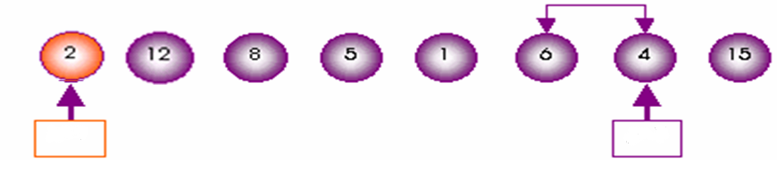
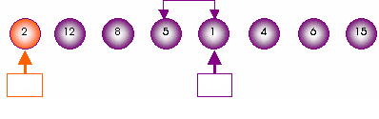
Nổi Bọt – Bubble Sort
Cho dãy số a:
2 12 8 5 1 6 4 15
i=0
j=6
i=0
j=4

Slide 41
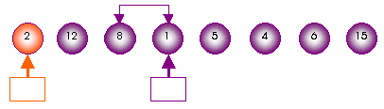
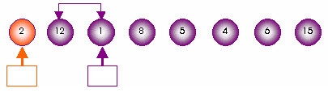
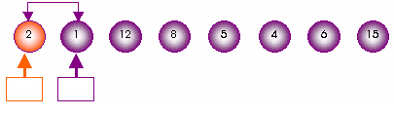
Nổi Bọt – Bubble Sort
i=0
j=3
i=0
j=2
i=0
j=1

Slide 42
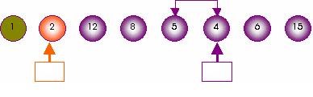
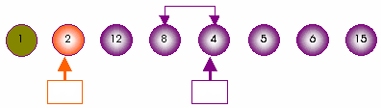
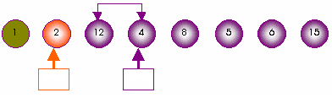
Nổi Bọt – Bubble Sort
i=1
j=5
i=1
j=4
i=1
j=3

Slide 43
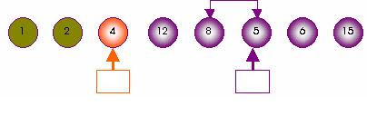
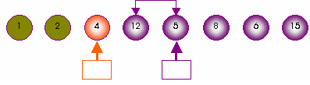
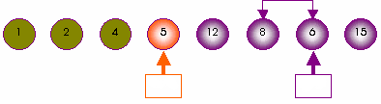
Nổi Bọt – Bubble Sort
i=2
j=5
i=2
j=4
i=3
j=6

Slide 44
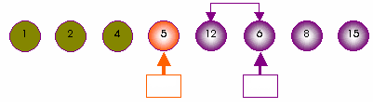
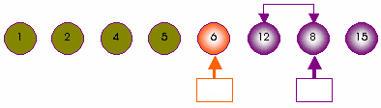


Nổi Bọt – Bubble Sort
i=3
j=5
i=4
j=6
i=5

Slide 45
Bubble Sort - Cài đặt
void BubbleSort(int a[], int n)
{
for (int i=0; i<n-1; i++)
for (int j=n-1; j>i; j--)
if(a[j] < a[j-1]) Swap(a[j], a[j-1]);
}

Slide 46
Minh Họa Thuật Toán
j
12
2
8
5
1
6
4
15
1
0
1
2
3
4
5
6
7
i

Slide 47
Minh Họa Thuật Toán
j
1
2
12
2
8
5
4
6
15
0
1
2
3
4
5
6
7
i

Slide 48
Minh Họa Thuật Toán
j
1
2
4
12
4
8
5
6
15
0
1
2
3
4
5
6
7
i

Slide 49
Minh Họa Thuật Toán
j
1
2
4
12
8
5
6
15
5
0
1
2
3
4
5
6
7
i

Slide 50
Minh Họa Thuật Toán
j
1
2
4
5
12
8
6
15
6
0
1
2
3
4
5
6
7
i

Slide 51
Minh Họa Thuật Toán
j
1
2
4
5
6
8
12
8
15
0
1
2
3
4
5
6
7
i

Slide 52
Minh Họa Thuật Toán
j
1
2
3
4
5
6
7
8
1
2
4
5
6
8
12
15
12
15
i

Slide 53
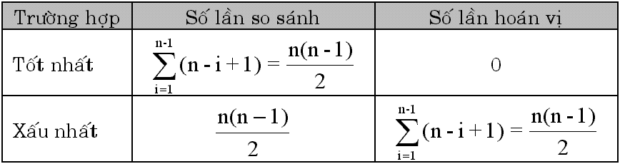
Bubble Sort - Đánh giá giải thuật
Số lượng các phép so sánh xảy ra không phụ thuộc vào tình trạng của dãy số ban đầu
Số lượng phép hoán vị thực hiện tùy thuộc vào kết quả so sánh

Slide 54
Bubble Sort - Đánh giá giải thuật
Khuyết điểm:
  Không nhận diện được tình trạng dãy đã có thứ tự hay có thứ tự từng phần
  Các phần tử nhỏ được đưa về vị trí đúng rất nhanh, trong khi các phần tử lớn lại được đưa về vị trí đúng rất chậm

Slide 55
Insertion Sort – Ý tưởng
Nhận xét:
  Mọi dãy a[0] , a[1] ,..., a[n-1] luôn có i-1 phần tử đầu tiên a[0] , a[1] ,... ,a[i-2] đã có thứ tự (2 ≤ i)
Ý tưởng chính:
  Tìm cách chèn phần tử a[i] vào vị trí thích hợp của đoạn đã được sắp để có dãy mới a[0] , a[1] ,... ,a[i-1] trở nên có thứ tự
  Vị trí này chính là pos thỏa :
  a[pos-1] ≤ a[i ]< a[pos] (1≤pos≤i)

Slide 56
Insertion Sort – Ý tưởng
Chi tiết hơn:
  Dãy ban đầu a[0] , a[1] ,..., a[n-1], xem như đã có đoạn gồm một phần tử a[0] đã được sắp
  Thêm a[1] vào đoạn a[0] sẽ có đoạn a[0] a[1] được sắp
  Thêm a[2] vào đoạn a[0] a[1] để có đoạn a[0] a[1] a[2] được sắp
  Tiếp tục cho đến khi thêm xong a[n-1] vào đoạn a[0] a[1] ...a[n-1] sẽ có dãy a[0] a[1]….... a[n-1] được sắp

Slide 57
Insertion Sort – Thuật toán
// input: dãy (a, n)
// output: dãy (a, n) đã được sắp xếp
Bước 1: i = 2; // giả sử có đoạn a[0] đã được sắp
Bước 2: x = a[i]; //Tìm vị trí pos thích hợp trong đoạn a[0]
//đến a[i] để chèn x vào
Bước 3: Dời chỗ các phần tử từ a[pos] đến a[i-1] sang
phải 1 vị trí để dành chỗ cho x
Bước 4: a[pos] = x; // có đoạn a[0]..a[i] đã được sắp
Bước 5: i = i+1;
Nếu i ≤ n: Lặp lại Bước 2
Ngược lại: Dừng

Slide 58
Insertion Sort – Ví dụ
1
2
3
4
5
6
7
8
12
2
8
5
1
6
4
15

Slide 59
Insertion Sort – Ví dụ
Chèn a[1] vào (a[0], a[1])
pos
1
2
3
4
5
6
7
8
12
2
8
5
1
6
4
15
2
i
x

Slide 60
Insertion Sort – Ví dụ
Chèn a[3] vào (a[1] … a[3])
pos
1
2
3
4
5
6
7
8
2
12
8
5
1
6
4
15
8
i
x

Slide 61
Insertion Sort – Ví dụ
Chèn a[4] vào (a[1] … a[4])
pos
1
2
3
4
5
6
7
8
2
8
12
5
1
6
4
15
5
i
x

Slide 62
Insertion Sort – Ví dụ
Chèn a[5] vào (a[1] … a[5])
pos
1
2
3
4
5
6
7
8
2
5
8
12
1
6
4
15
1
i
x

Slide 63
Insertion Sort – Ví dụ
Chèn a[5] vào (a[0]… a[5])
pos
1
2
3
4
5
6
7
8
1
2
5
8
12
6
4
15
6
i
x

Slide 64
Insertion Sort – Ví dụ
Chèn a[7] vào (a[1] … a7])
pos
1
2
3
4
5
6
7
8
1
2
5
6
8
12
4
15
4
i
x

Slide 65
Insertion Sort – Ví dụ
Chèn a[8] vào (a[1] … a[8])
pos
1
2
3
4
5
6
7
8
1
2
4
5
6
8
12
15
15
i
x

Slide 66
Insertion Sort – Ví dụ
pos
1
2
3
4
5
6
7
8
1
2
4
5
6
8
12
15

Slide 67
Insertion Sort – Cài đặt
void InsertionSort(int a[], int n){
int pos;
for (int i = 0; i < n; i++){
pos = i;
while (pos > 0 && a[pos] < a[pos-1])
{
Swap(a[pos], a[pos-1]);
pos--;
}
}
}

Slide 68
Insertion Sort – Nhận xét
Khi tìm vị trí thích hợp để chèn a[i] vào đoạn a[0] đến a[i-1], do đoạn đã được sắp nên có thể sử dụng giải thuật tìm nhị phân để thực hiện việc tìm vị trí pos
➔ giải thuật sắp xếp chèn nhị phân Binary Insertion Sort
  Lưu ý: Chèn nhị phân chỉ làm giảm số lần so sánh, không làm giảm số lần dời chỗ
Ngoài ra, có thể cải tiến giải thuật chèn trực tiếp với phần tử cầm canh để giảm điều kiện kiểm tra khi xác định vị trí pos

Slide 69
Selection Sort – Ý tưởng
Nhận xét
  Mảng có thứ tự thì a[i]=min(a[i], a[i+1], …, a[n-1])
Ý tưởng: mô phỏng một trong những cách sắp xếp tự nhiên nhất trong thực tế:
  Chọn phần tử nhỏ nhất trong n phần tử ban đầu, đưa phần tử này về vị trí đúng là đầu dãy hiện hành
  Xem dãy hiện hành chỉ còn n-1 phần tử của dãy ban đầu, bắt đầu từ vị trí thứ 2; lặp lại quá trình trên cho dãy hiện hành... đến khi dãy hiện hành chỉ còn 1 phần tử

Slide 70
Selection Sort – Thuật toán
// input: dãy (a, n)
// output: dãy (a, n) đã được sắp xếp
Bước 1 : i = 0
Bước 2 : Tìm phần tử a[min] nhỏ nhất trong dãy hiện hành từ a[i] đến a[n-1]
Bước 3 : Nếu min ≠ i: Đổi chỗ a[min] và a[i]
Bước 4 : Nếu i < n:
        i =i+1
        Lặp lại Bước 2
Ngược lại: Dừng. //n phần tử đã nằm đúng vị trí

Slide 71
Selection Sort – Ví dụ
Find MinPos(1, 8)
Swap(a[i], a[min])
min
1
2
3
4
5
6
7
8
12
2
8
5
1
6
4
15
i

Slide 72
Selection Sort – Ví dụ
Find MinPos(2, 8)
Swap(a[i], a[min])
min
1
2
3
4
5
6
7
8
1
2
8
5
12
6
4
15
i

Slide 73
Selection Sort – Ví dụ
Find MinPos(3, 8)
Swap(a[i], a[min])
min
1
2
3
4
5
6
7
8
1
2
8
5
12
6
4
15
i

Slide 74
Selection Sort – Ví dụ
Find MinPos(4, 8)
Swap(a[i], a[min])
min
1
2
3
4
5
6
7
8
1
2
4
5
12
6
8
15
i

Slide 75
Selection Sort – Ví dụ
Find MinPos(5, 8)
Swap(a[i], a[min])
min
1
2
3
4
5
6
7
8
1
2
4
5
12
6
8
15
i

Slide 76
Selection Sort – Ví dụ
Find MinPos(6, 8)
Swap(a[i], a[min])
min
1
2
3
4
5
6
7
8
1
2
4
5
6
12
8
15
i

Slide 77
Selection Sort – Ví dụ
Find MinPos(7, 8)
Swap(a[i], a[min])
min
1
2
3
4
5
6
7
8
1
2
4
5
6
8
15
12
15
12
i

Slide 78
Selection Sort – Cài đặt
void SelectionSort(int a[], int n )
{
int min; // chỉ số phần tử nhỏ nhất trong dãy hiện hành
for (int i=0; i<n-1; i++)
{
min = i;
for(int j = i+1; j<n; j++)
if (a[j] < a[min])
min = j; // ghi nhận vị trí phần tử nhỏ nhất
if (min != i)
swap(a[min], a[i]);
}
}

Slide 79
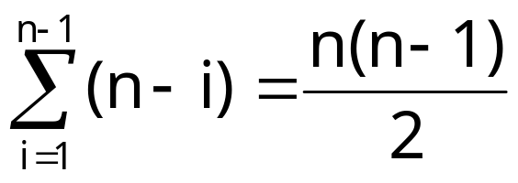

Selection Sort – Đánh giá giải thuật
Ở lượt thứ i, cần (n-i) lần so sánh để xác định phần tử nhỏ nhất hiện hành
Số lượng phép so sánh không phụ thuộc vào tình trạng của dãy số ban đầu
Trong mọi trường hợp, số lần so sánh là:
Notes:
Số lần hoán vị (một hoán vị bằng 3 phép gán) phụ thuộc vào tình trạng ban đầu của dãy số

